Slide 1
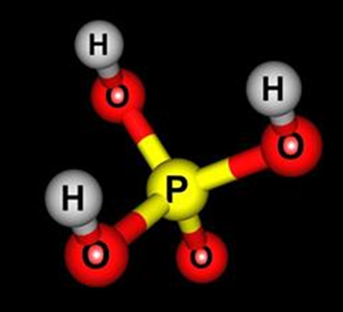
AXIT PHOTPHORIC
Muối photphat

Slide 2
Cấu tạo phân tử
Tính chất vật lí
Tính tan
AXIT PHOTPHORIC
MUỐI PHOTPHAT
Tính chất hóa học
Nhận biết
Điều chế
Ứng dụng

Slide 3
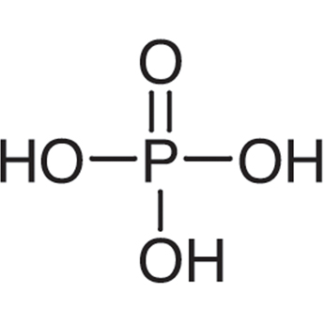
CẤU TẠO PHÂN TỬ
AXIT PHOTPHORIC
+5
Trong H₃PO₄, P ở mức oxi hóa cao nhất +5

Slide 4
TÍNH CHẤT VẬT LÍ
AXIT PHOTPHORIC
- Chất tinh thể trong suốt, nóng chảy ở 42,5ºC, dễ chảy rữa, tan trong nước với mọi tỉ lệ.
- Axit H₃PO₄ thường ở dạng dung dịch đặc sánh, không màu, nồng độ 85%.

Slide 5
TÍNH CHẤT HÓA HỌC
AXIT PHOTPHORIC
Là axit 3 nấc, độ mạnh trung bình, có đầy đủ tính chất chung của axit.
1. Phân li trong nước:
theo từng nấc
Nấc 1:
H₃PO₄ H⁺ + H₂PO₄⁻
dihidrophotphat
Nấc 2:
H₂PO₄⁻ H⁺ + HPO₄²⁻
hidrophotphat
Nấc 3:
HPO₄²⁻ H⁺ + PO₄³⁻
photphat
2. Phản ứng với dd kiềm:
tùy vào lượng chất tác dụng mà sinh ra muối axit hoặc muối trung hòa hoặc hỗn hợp các muối đó.

Slide 6
TÍNH CHẤT HÓA HỌC
AXIT PHOTPHORIC
2. Phản ứng với dd kiềm:
Tùy vào lượng chất tác dụng mà sinh ra muối axit hoặc muối trung hòa hoặc hỗn hợp các muối đó.
Vậy khi:
$\frac{n_{{OH}_{}^{−}}}{n_{H_{3}{PO}_{4}}}$ =
H₃PO₄ + NaOH → NaH₂PO₄ + H₂O
Ion:
H₃PO₄ + OH⁻ → H₂PO₄⁻ + H₂O
1
2
3
H₃PO₄ + 2NaOH → Na₂HPO₄ + 2H₂O
muối nấc 1 và H₃PO₄ dư
2 muối nấc 1 và 2
2 muối nấc 2 và 3
muối nấc 3 và baz dư
Ion:
H₃PO₄ + 2OH⁻ → HPO₄²⁻ + 2H₂O
H₂PO₄⁻
HPO₄²⁻
H₃PO₄ + 3NaOH → Na₃PO₄ + 3H₂O
PO₄³⁻
Ion:
H₃PO₄ + 3OH⁻ → PO₄³⁻ + 3H₂O
3. P trong H₃PO₄ ở mức oxh cao nhất +5 nhưng H₃PO₄ không có tính oxi hóa

Slide 7
ĐIỀU CHẾ
AXIT PHOTPHORIC
1. Trong phòng thí nghiệm:
tº
P + 5HNO_{3đặc} → H₃PO₄ + 5NO₂ + H₂O
2. Trong công nghiệp:
Từ quặng photphorit hoặc quặng apatit
tº
Ca₃(PO₄)₂ + 3H₂SO_{4đặc} → 2H₃PO₄ + 3CaSO₄↓
Lọc bỏ kết tủa, thu H₃PO₄
Sản xuất H₃PO₄ tinh khiết và nồng độ cao hơn:
P
P₂O₅
H₃PO₄
tº
4P + 5O₂ → 2P₂O₅
P₂O₅ + 3H₂O → 2H₃PO₄

Slide 8
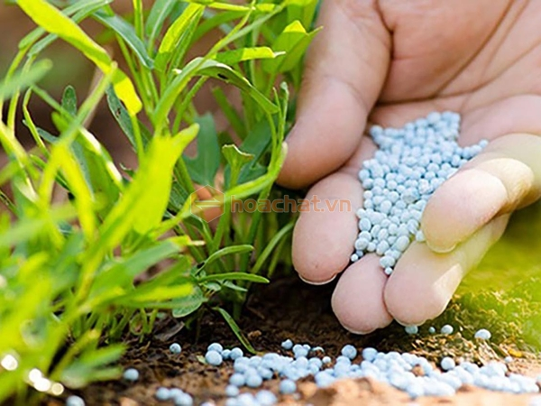
ỨNG DỤNG
AXIT PHOTPHORIC
Phần lớn H₃PO₄ dùng điều chế muối photphat, sản xuất phân lân, hợp chất cơ photpho (làm thuốc trừ sâu,..)
H₃PO₄ tinh khiết dùng trong công nghiệp dược phẩm.

Slide 9
ĐỊNH NGHĨA - PHÂN LOẠI
MUỐI PHOTPHAT
Muối photphat là muối của axit photphoric.
Có 3 loại tương ứng với 3 nấc của axit H₃PO₄:
Muối nấc 1: muối dihidrophotphat
chứa ion H₂PO₄⁻
NaH₂PO₄, NH₄H₂PO₄, Ca(H₂PO₄)₂,…
Muối nấc 2: muối hidrophotphat
chứa ion HPO₄²⁻
Na₂HPO₄, (NH₄)₂HPO₄, CaHPO₄,…
Muối nấc 3: muối photphat
chứa ion PO₄³⁻
Na₃PO₄, (NH₄)₃PO₄, Ca₃(PO₄)₂,…

Slide 10
TÍNH TAN
MUỐI PHOTPHAT
Muối nấc 1
Muối nấc 2
Muối nấc 3
K⁺, Na⁺, NH₄⁺
tan
tan
tan
Các kloai khác
tan
Ít tan hoặc không tan

Slide 11
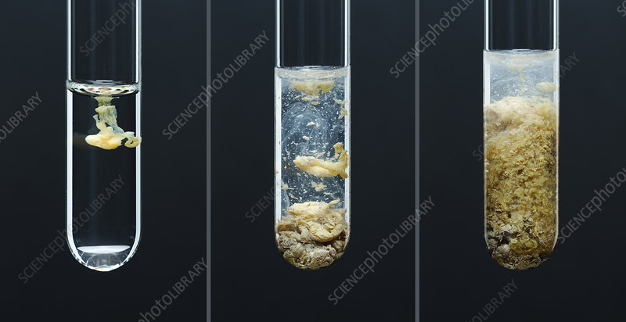
NHẬN BIẾT ION PHOTPHAT
MUỐI PHOTPHAT
Dùng dung dịch chứa Ag⁺ (AgNO₃).
Hiện tượng: xuất hiện kết tủa vàng Ag₃PO₄
Na₃PO₄ + 3AgNO₃ → Ag₃PO₄↓ + 3NaNO₃
PO₄³⁻ + 3Ag⁺ → Ag₃PO₄↓
Chú ý Ag₃PO₄ có khả năng tan được trong dd HNO₃ loãng, nên
X
H₃PO₄ + 3AgNO₃ →

Slide 12
CỦNG CỐ
VIẾT PTPỨ THEO TÍNH CHẤT HÓA HỌC
1. Viết phương trình phản ứng theo sơ đồ sau
Ca₃(PO₄)₂ →P →P₂O₅ →H₃PO₄ →NaH₂PO₄ →Na₂HPO₄ →Na₃PO₄
1200º
Ca₃(PO₄)₂ + 3SiO₂ + 5C 3CaSiO₃ + 5CO + 2P
tº
4P + 5O_{2dư} 2P₂O₅
P₂O₅ + 3H₂O 2H₃PO₄
H₃PO₄ + NaOH NaH₂PO₄ + H₂O
NaH₂PO₄ + NaOH Na₂HPO₄ + H₂O
Na₂HPO₄ + NaOH Na₃PO₄ + H₂O

Slide 13
CỦNG CỐ
VIẾT PTPỨ THEO TÍNH CHẤT HÓA HỌC
2. Viết phương trình phản ứng theo sơ đồ sau
+ Ca
tº
+ HCl
+ O₂
tº
P → (B) → (C) → P₂O₅
tº
2P + 3Ca Ca₃P₂
Ca₃P₂ + 6HCl 3CaCl₂ + 2PH₃
tº
2PH₃ + 4O₂ P₂O₅ + 3H₂O

Slide 14
CỦNG CỐ
VIẾT PTPỨ DẠNG PHÂN TỬ VÀ ION
3. Viết phương trình hóa học dạng phân tử và dạng ion rút gọn của các phản ứng xảy ra giữa các chất sau (nếu có)
a. bari clorua và natri photphat
b. axit photphoric (1mol) và canxi hidroxit (1mol)
c. axit photphoric và amoniac
d. canxi hidroxit và canxi dihidrophotphat
a. 3BaCl₂ + 2Na₃PO₄ Ba₃(PO₄)₂↓ + 6NaCl
3Ba²⁺ + 2PO₄³⁻ Ba₃(PO₄)₂
b. H₃PO₄ + Ca(OH)₂ CaHPO₄↓ + 2H₂O
H₃PO₄ + Ca²⁺ + 2OH⁻ CaHPO₄↓ + 2H₂O
c. H₃PO₄ + 3NH₃ (NH₄)₃PO₄
H₃PO₄ + 3NH₃ 3NH₄⁺ + PO₄³⁻
d. 2Ca(OH)₂ + Ca(H₂PO₄)₂ Ca₃(PO₄)₂↓ + 4H₂O
3Ca²⁺ + 4OH⁻ + 2H₂PO₄⁻ Ca₃(PO₄)₂↓ + 4H₂O

Slide 15
CỦNG CỐ
TOÁN H₃PO₄ VỚI DUNG DỊCH KIỀM
4. Rót dung dịch chứa 11,76 gam H₃PO₄ vào dung dịch chứa 16,8 gam KOH. Tính khối lượng muối thu được khi cô cạn dung dịch thu được sau phản ứng.
$$n_{H_{3}{PO}_{4}}=11,76:98=0,12 mol$$
$$n_{KOH}=16,8:56=0,3 mol$$
$${= n}_{{OH}^{−}}$$
$Ta có: \frac{n_{OH}}{n_{H_{3}{PO}_{4}}}$ = 0,3 : 0,12 = 2,5
$$\left(2<2,5<3\right)⇒tạo muối nấc 2 và 3$$
K₂HPO₄
(a mol)
Ta có:
2a + 3b = 0,3
a = 0,06 ; b=0,06
K₃PO₄
(b mol)
a + b = 0,12
m_{muối} = $m_{K_{2}{HPO}_{4}}+ m_{K_{3}{PO}_{4}}=0,06.\left(174+212\right)=23,16 (gam)$

